Slide 1





Hinweis für Lehrende
für Lehrende
Bei den folgenden Arbeitsblättern sind Materialien notwendig. Hier finden Sie Empfehlungen.
Materialien und Ressourcen:
pro Schüler:in das Set „Finde deinen Fußabdruck“ von 13 Arbeitsblättern
pro Schüler:in einen Stift
pro Schüler:in eine Schere
mehrere Weltkarten (siehe dazu auch Materialien aus Unit 2)
einiges an Blanko-Papier
Arbeitsform: Einzel- und Gruppenarbeit (siehe die verschiedenen Arbeitsaufträge)
Gruppengröße: 2-3 Schüler:innen pro Gruppen
Dauer: 3,75 Stunden (5 x 45 Minuten)
    Seite 1-3 benötigen 45 Minuten
    Seite 4-5 benötigen 45 Minuten
    Seite 6-10 benötigen 90 Minuten
    Seite 11 -12 benötigen 45 Minuten
Impressum:
Arbeitsbereich Pädagogik in der Digitalität,
Arbeitsbereich Medienpädagogik
am Institut für Allgemeine Pädagogik und Berufspädagogik, Technische Universität Darmstadt, 2024.
Material für Lehrende

Slide 2
Hinweis für Lehrende
für Lehrende
Hinweis zu „Finde deinen Fußabdruck“ Seite 6/13:
Hier gibt es einen deutschen und einen englischen Link. Im deutschen Link geht es um die Kosten von Haushaltsgeräten, wofür die Schüler:innen ein paar Zusatzinformationen zur Berechnung der Gesamtkosten des Geräts und den CO2-Ausstoß benötigen. Da in diesem Rechner zwei Geräte miteinander verglichen werden können, sollten die Schüler:innen den Kaufpreis und den Stromverbrauch von zwei Geräten haben (es bietet sich an ein „älteres“ Gerät mit einem aktuellen Gerät zu vergleichen). Zusätzlich wäre der aktuelle Strompreis hilfreich, um ein genaueres Bild zu erhalten. Am Ende können die Schüler:innen erfahren, wie viel das Gerät insgesamt über seine Nutzungsdauer und pro Jahr kostet und außerdem den CO2-Ausstroß insgesamt und pro Jahr.
Mit dem englischen Link können der Stromverbrauch einer Spielekonsole, Computer und viele andere Gegenstände berechnet werden. Auch hierfür benötigen die Schüler:innen den aktuellen Strompreis, um ein genaueres Bild zu erhalten. Für einige Geräte sind in einer Tabelle die Wattzahlen angegeben und die Schüler:innen müssen nur noch die Nutzungsdauer angeben.
Hinweis zu „Finde deinen Fußabdruck“ Seite 8/13:
Auch hier gibt es einen deutschen und englischen Link. Die Aufgabe sollte mit dem englischen Link bearbeitet werden, da die Zahlen im deutschen Link leicht anders sind.
Bei der Nutzung des deutschen Links sollte darauf geachtet werden, dass „Pro-Kopf-CO2-Ausstoß 1990-2015 im Kilotonnen“, sowie das Jahr „2015“ ausgewählt wurde, um ähnliche Zahlen zum englischen Link zu erhalten.
Impressum:
Arbeitsbereich Pädagogik in der Digitalität,
Arbeitsbereich Medienpädagogik
am Institut für Allgemeine Pädagogik und Berufspädagogik, Technische Universität Darmstadt, 2024.
Material für Lehrende

Slide 3

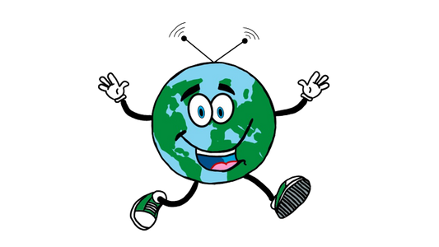
FINDE DEINEN FUßABDRUCK
(1) WAS WEIßT DU ÜBER DIE KONTINENTE DES PLANETEN ERDE?
INTRO
  Tauscht euch in kleinen Gruppen aus:
  Wie viele Kontinente gibt es?
  Was wisst ihr über diese Kontinente?
  Was macht die Kontinente besonders?
Was weißt du über unsere Kontinente?
Finde die verschiedenen Kontinente auf der Weltkarte.
Impressum:
Arbeitsbereich Pädagogik in der Digitalität,
Arbeitsbereich Medienpädagogik
am Institut für Allgemeine Pädagogik und Berufspädagogik, Technische Universität Darmstadt, 2024.
Seite 1/12
basierend auf Materialien von Sankofi (PH Wien, 2024) im EU-geförderten Projekt Teacher Academy Project – Teaching Sustainability (TAP-TS).

Slide 4

FINDE DEINEN FUßABDRUCK
(1) WAS WEIßT DU ÜBER DIE KONTINENTE DES PLANETEN ERDE?
Deine Aufgabe: Entdeckte unsere Kontinente.
Finde interessante Aspekte heraus und bearbeite die zwei Aufgaben.
Aufgabe 1: Da ist was durcheinander gekommen. Welche Kontinente verstecken sich hinter dem Buchstabensalat? Bringe die Buchstaben in die richtige Reihenfolge!
1. Aikraf ____________________
2. Atnskirta ____________________
3. Aesin ____________________
4. Euorpa ____________________
5. Ndor Aamrike ____________________
6. Aaliesutrn ____________________
7. Sdü Aekrima ____________________
Aufgabe 2: Lies die interessanten Informationen und trage dazu die passenden Kontinente ein.
Wusstest du, dass unsere große, runde Erde in sieben riesige Teile, auch ________________________ genannt, aufgeteilt ist? Jeder dieser Teile ist wie ein Stück von einem großen Mosaik. Alle Mosaiksteinchen ergeben gemeinsam mit den Ozeanen unseren Planeten und ermöglichen eine bunte Pflanzen- und Naturwelt.
Stell dir vor, du gehst auf Safari in ______________! Das ist die Heimat von erstaunlichen Tieren, wie Elefanten, Löwen und Giraffen. Es ist der zweit größte Kontinent auf unserem Planeten.
Die______________ ist mit Eis bedeckt und umgeben von einem kalten Ozean. Hier leben Tiere wie beispielsweise Pinguine und Robben.
Impressum:
Arbeitsbereich Pädagogik in der Digitalität,
Arbeitsbereich Medienpädagogik
am Institut für Allgemeine Pädagogik und Berufspädagogik, Technische Universität Darmstadt, 2024.
Seite 2/12
basierend auf Materialien von Sankofi (PH Wien, 2024) im EU-geförderten Projekt Teacher Academy Project – Teaching Sustainability (TAP-TS).

Slide 5
FINDE DEINEN FUßABDRUCK
(1) WAS WEIßT DU ÜBER DIE KONTINENTE DES PLANETEN ERDE?
______________ ist der größte Kontinent, auf dem die meisten Menschen der
Welt leben. Auf diesem Kontinent liegen die Länder China, Indien und Japan
und der höchste Berg der Welt, der Mount Everest. Durch die Seidenstraße,
eine alte Handelsstraße, wurde Europa mit diesem Kontinent
verbunden.
______________ ist ein Kontinent, auf dem viele verschiedene
Länder auf kleiner Fläche nebeneinander liegen. In der
Geschichte spielten die Könige und Königinnen einige dieser
Länder eine wichtige Rolle, was aber auch dazu führte, dass
andere Länder der Welt von einem Teil dieser Länder beherrscht
wurden und Kolonien dieser Länder waren.
______________ ist der Kontinente, der die Vereinigten Staaten,
Kanada und Mexiko beinhaltet. Dieser Kontinent hat verschiedenen
Landschaften von hohe, schneebedeckten Bergen bis hin zu sonnigen Stränden ist alles dabei. In den Vereinigten Staaten liegt das Silicon Valley, der Ort, an dem viele IT-Firmen sitzen, wie beispielsweise Apple, Microsoft und Google.
______________ ist der kleinste Kontinent der Erde. Außerdem ist er die Heimat von Kängurus, Koalas und dem Great Barrier Reef, dem größten Korallenriff der Welt. Auf diesem Kontinent wird eines der wichtigsten Materialien für das Smartphone abgebaut, nämlich Aluminium.
______________ ist bekannt für seine lebhafte Musik und Tänze wie Salsa. Hier befindet sich auch der Amazonas Regenwald, ein Dschungel voller einzigartiger Pflanzen und Tiere. In dessen Erde sind viele seltene Erden, wie Silber, Zinn und Kupfer zu finden.
Impressum:
Arbeitsbereich Pädagogik in der Digitalität,
Arbeitsbereich Medienpädagogik
am Institut für Allgemeine Pädagogik und Berufspädagogik, Technische Universität Darmstadt, 2024.
Seite 3/12
basierend auf Materialien von Sankofi (PH Wien, 2024) im EU-geförderten Projekt Teacher Academy Project – Teaching Sustainability (TAP-TS).

Slide 6







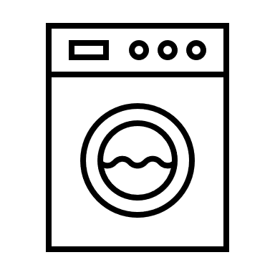


FINDE DEINEN FUßABDRUCK
(2) WIE VIEL ENERGIE VERBRAUCHEN WIR IM TÄGLICHEN LEBEN?
Deine Aufgabe: Schritt 1: Schneidet die Boxen aus, legt sie verdeckt und gut verstreut auf eine Arbeitsfläche. Findet nun die Paare von Dingen, die Energie (Elektrizität) in unserem täglichen Leben verbrauchen (wie bei dem bekannten Spiel „Memory“).
Denkt daran: es ist wichtig wann immer möglich Energie zu sparen! Deshalb schaltet das Licht und elektronische Geräte aus, wenn ihr sie
nicht benutzt, duscht nur kurz oder fahrt mit dem Fahrrad – das sind drei Beispiele für gute Möglichkeiten, um Energie zu sparen!
mit dem Auto fahren
mit dem Flugzeug fliegen
einkaufen gehen
live streaming
das Licht anschalten
elektrische Geräte nutzen
das Zuhause heizen
warmes Wasser nutzen
Impressum:
Arbeitsbereich Pädagogik in der Digitalität,
Arbeitsbereich Medienpädagogik
am Institut für Allgemeine Pädagogik und Berufspädagogik, Technische Universität Darmstadt, 2024.
Seite 4/12
basierend auf Materialien von Szucsich (PH Wien, 2024) im EU-geförderten Projekt Teacher Academy Project – Teaching Sustainability (TAP-TS).

Slide 7
FINDE DEINEN FUßABDRUCK
(2) WIE VIEL ENERGIE VERBRAUCHEN WIR IM TÄGLICHEN LEBEN?
Deine Aufgabe: Schritt 2: Nach dem Memory-Spiel könnt ihr überlegen, welches der Aktivitäten am meisten Energie verbrauchen. Sortiert die Karten von „am wenigsten Energie“ bis „am meisten Energie“. Diskutiert, ob es Alternativen zu den Aktivitäten gibt. Malt und schreibt diese auf zusätzlichen Karten.
Beachtet: Es müssen immer Paare sein. Nun könnt ihr noch einmal Memory-Spielen.
Impressum:
Arbeitsbereich Pädagogik in der Digitalität,
Arbeitsbereich Medienpädagogik
am Institut für Allgemeine Pädagogik und Berufspädagogik, Technische Universität Darmstadt, 2024.
Seite 5/12
basierend auf Materialien von Szucsich (PH Wien, 2024) im EU-geförderten Projekt Teacher Academy Project – Teaching Sustainability (TAP-TS).

Slide 8
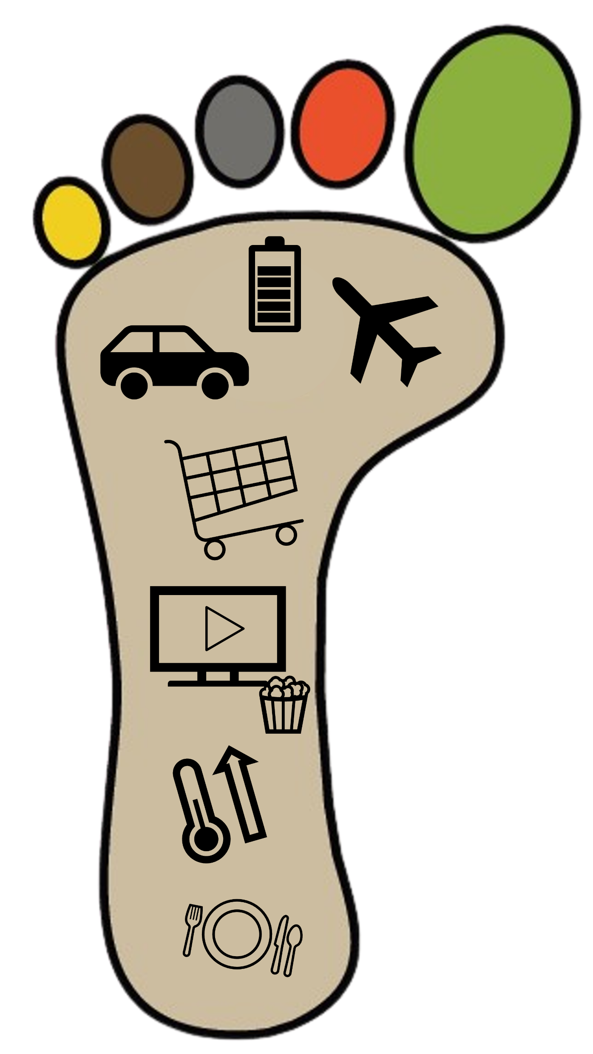
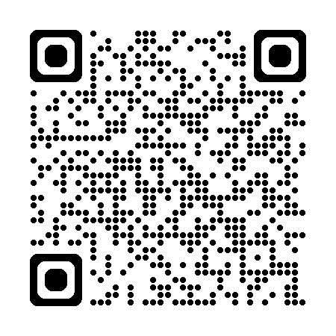
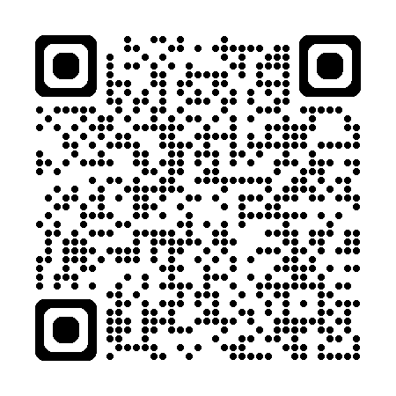
FINDE DEINEN FUßABDRUCK
(3) WAS IST DER CO2-FUßABDRUCK?
INTRO
Oft wenn du Energie wie bspw. Strom verbrauchst, werden Treibhausgase, wie Kohlenstoffdioxid (CO2), freigesetzt. Auf diese Weise hinterlassen wir einen „CO2-Fußabdruck“ in der Umwelt. Der CO2-Fußabdruck ist eine Zahl, die sagt, wie viel Kohlenstoffdioxid durch unsere Aktivitäten wie z.B. Live-Streaming, das Aufladen des Smartphones, mit dem Flugzeug fliegen oder das Nutzen von Strom erzeugt wird. Um herauszufinden wie viel Strom deine Geräte verbrauchen, kannst du den kostenlosen Energieverbrauchsrechner verwenden.
Energieverbrauchs-rechner für Haushaltsgeräte (auf Deutsch)
Energieverbrauchs-rechner
(auf Englisch)
Sprecht darüber, wofür ihr zu Hause Energie verbraucht!
Welche Dinge
verbrauchen mehr und welche weniger Energie?
Impressum:
Arbeitsbereich Pädagogik in der Digitalität,
Arbeitsbereich Medienpädagogik
am Institut für Allgemeine Pädagogik und Berufspädagogik, Technische Universität Darmstadt, 2024.
Seite 6/12
basierend auf Materialien von Szucsich (PH Wien, 2024) im EU-geförderten Projekt Teacher Academy Project – Teaching Sustainability (TAP-TS).
Bildquelle: https://oeha.phwien.ac.at/

Slide 9
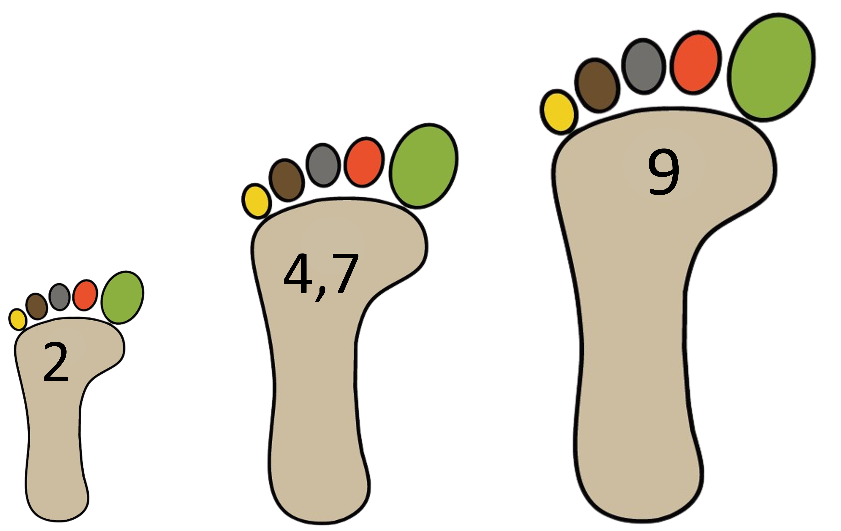
FINDE DEINEN FUßABDRUCK
(3) WAS IST DER CO2-FUßABDRUCK?
INTRO
Treibhausgase wie Kohlenstoffdioxid erwärmen die Erde und das ist auch gut, denn ohne diesen natürlichen Treibhauseffekt wäre die Erde ein Eisklumpen und darauf leben wäre nicht möglich. Das Problem ist, dass Teile der Bevölkerung der Welt zu viele Treibhausgase produzieren, das hat zu Folge, dass die Erde immer wärmer wird.
Das wird menschengemachter Klimawandel genannt.
Der ideale CO2-Fußabdruck, also die erlaubte Menge, die ein Mensch produzieren darf, beträgt 2 Tonnen Kohlenstoffdioxid pro Jahr. Diese Menge würde den Treibhauseffekt nicht verstärken. Leider ist der tatsächliche CO2-Fußabdruck pro Person, zum Beispiel in Österreich oder Deutschland, mehr als viermal so hoch! Jede:r von uns produziert etwa 9 Tonnen Kohlenstoffdioxid.
idealer Fußabdruck
2 Tonnen Kohlenstoffdioxid pro Jahr
durchschnittlicher Fußabdruck
weltweit pro Jahr
durchschnittlicher Fußabdruck einer Person in Österreich oder Deutschland pro Jahr
Impressum:
Arbeitsbereich Pädagogik in der Digitalität,
Arbeitsbereich Medienpädagogik
am Institut für Allgemeine Pädagogik und Berufspädagogik, Technische Universität Darmstadt, 2024.
Seite 7/12
basierend auf Materialien von Szucsich (PH Wien, 2024) im EU-geförderten Projekt Teacher Academy Project – Teaching Sustainability (TAP-TS).
(Bild-)Quellen: https://footprintmap.org/map (2020), https://oeha.phwien.ac.at/

Slide 10
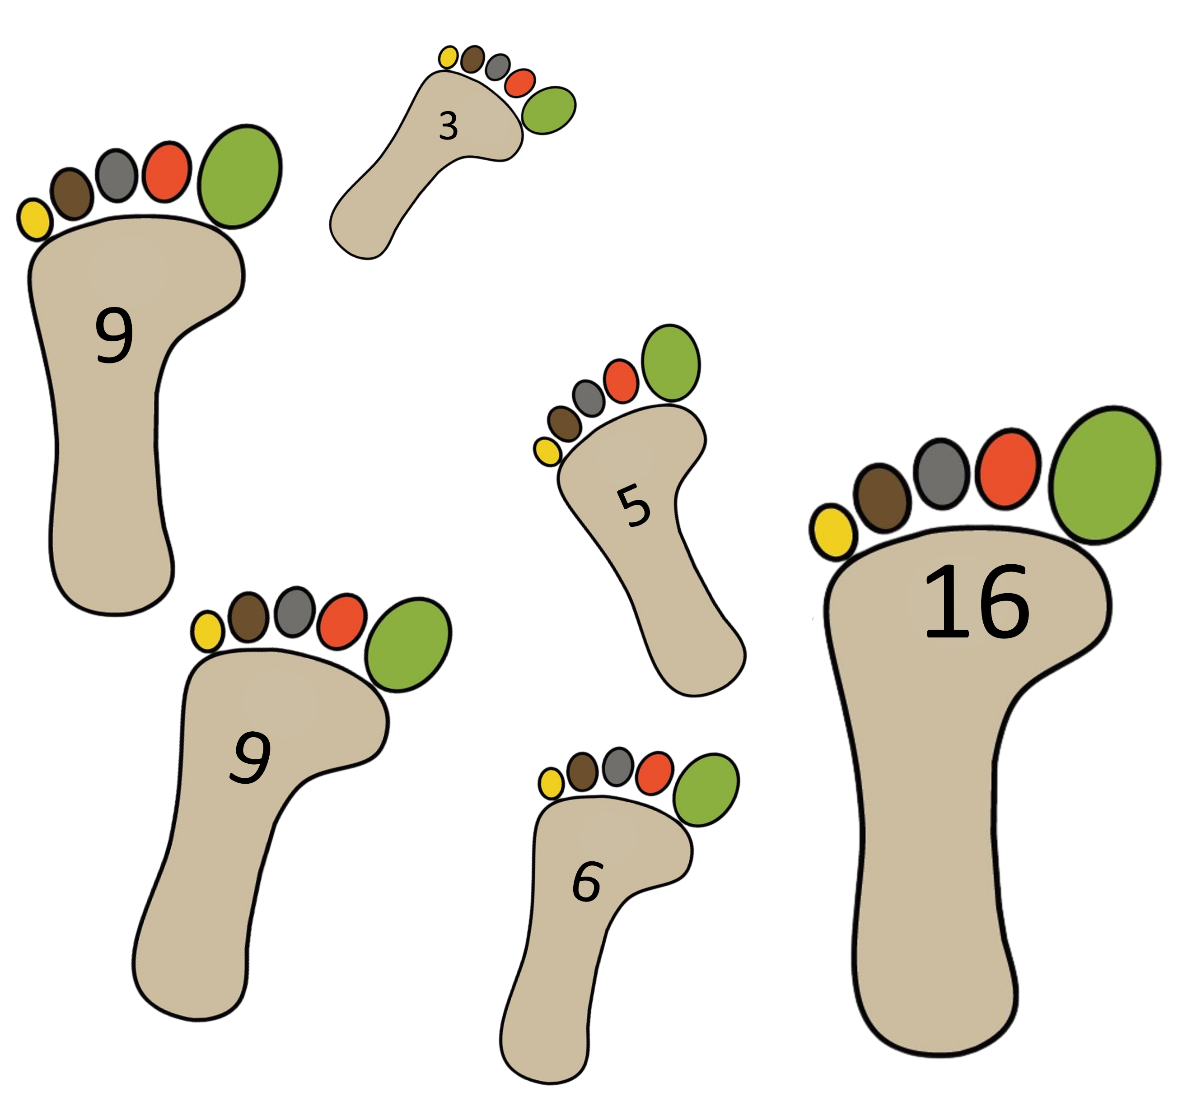
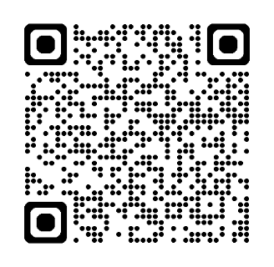
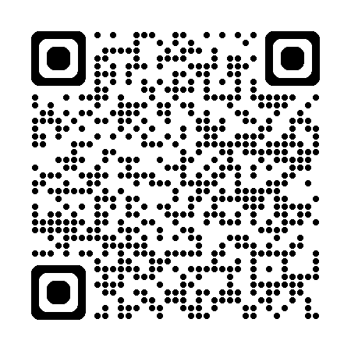
FINDE DEINEN FUßABDRUCK
(3) WAS IST DER CO2-FUßABDRUCK?
INTRO
Kohlenstoffdioxid (CO2), ein Treibhausgas, ist zu einem wichtigen Thema im Hinblick auf den menschengemachten Klimawandel geworden. Die fünf größten C02-produzierenden Ländern im Jahr 2020 waren China, die Vereinigten Staaten, Indien, Russland und Japan.
Deine Aufgabe: Gehe jetzt auf den Link und ordne die unten aufgeführten Länder ihrem CO2-Fußabdruck zu!
Österreich, Portugal, USA, Schweden, Russland, China
Fußabdruck Karte (auf Englisch)
Fußabdruck Karte (auf Deutsch)
Impressum:
Arbeitsbereich Pädagogik in der Digitalität,
Arbeitsbereich Medienpädagogik
am Institut für Allgemeine Pädagogik und Berufspädagogik, Technische Universität Darmstadt, 2024.
Seite 8/12
basierend auf Materialien von Szucsich (PH Wien, 2024) im EU-geförderten Projekt Teacher Academy Project – Teaching Sustainability (TAP-TS).
(Bild-)Quellen: https://footprintmap.org/map (2020), https://oeha.phwien.ac.at/

Slide 11
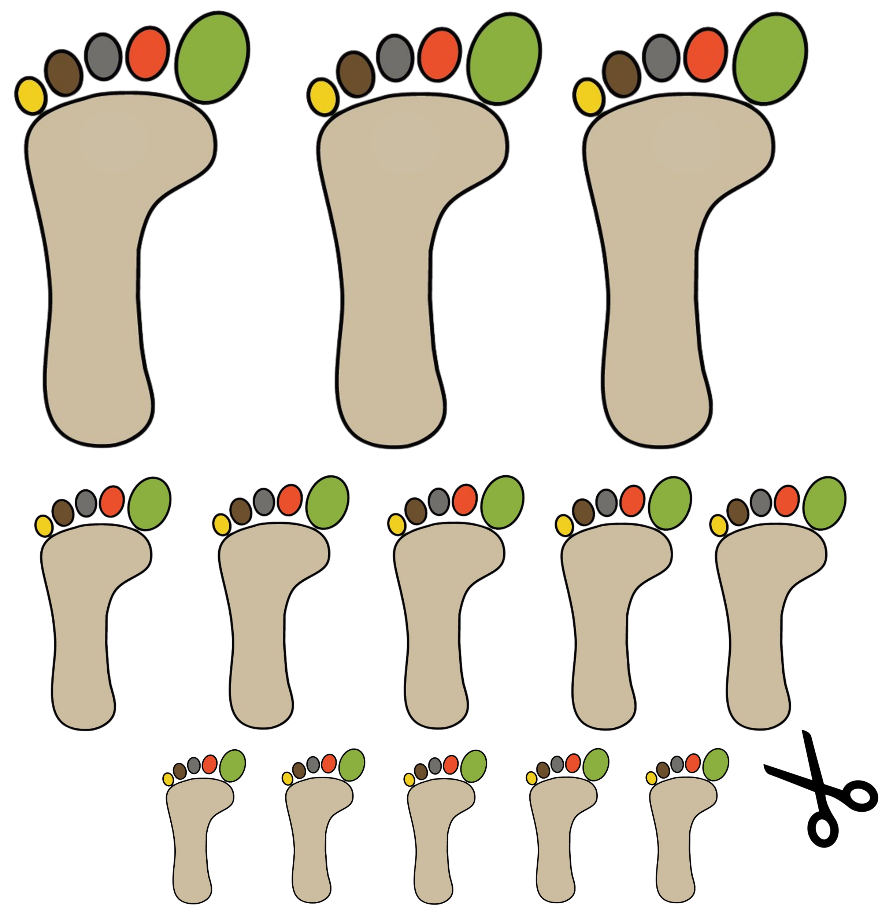
FINDE DEINEN FUßABDRUCK
(3) WAS IST DER CO2-FUßABDRUCK?
Deine Aufgabe: Nutze den Link erneut und finde heraus, wie groß der Fußabdruck der verschiedenen Länder ist. Finde Länder, die einen sehr großen, einen mittleren und einen kleinen Fußabdruck haben. Schreibe die Länder und die Zahlen auf die unten stehenden Fußabdrücke. Schneide sie dann aus und finde die Länder auf der Karte. Lege die Fußabdrücke auf die Karte. Welche Unterschiede erkennst du?
Fußabdruck Karte (auf Englisch)
Fußabdruck Karte (auf Deutsch)
Impressum:
Arbeitsbereich Pädagogik in der Digitalität,
Arbeitsbereich Medienpädagogik
am Institut für Allgemeine Pädagogik und Berufspädagogik, Technische Universität Darmstadt, 2024.
Seite 9/12
basierend auf Materialien von Szucsich (PH Wien, 2024) im EU-geförderten Projekt Teacher Academy Project – Teaching Sustainability (TAP-TS).
Bildquelle: https://oeha.phwien.ac.at/

Slide 12
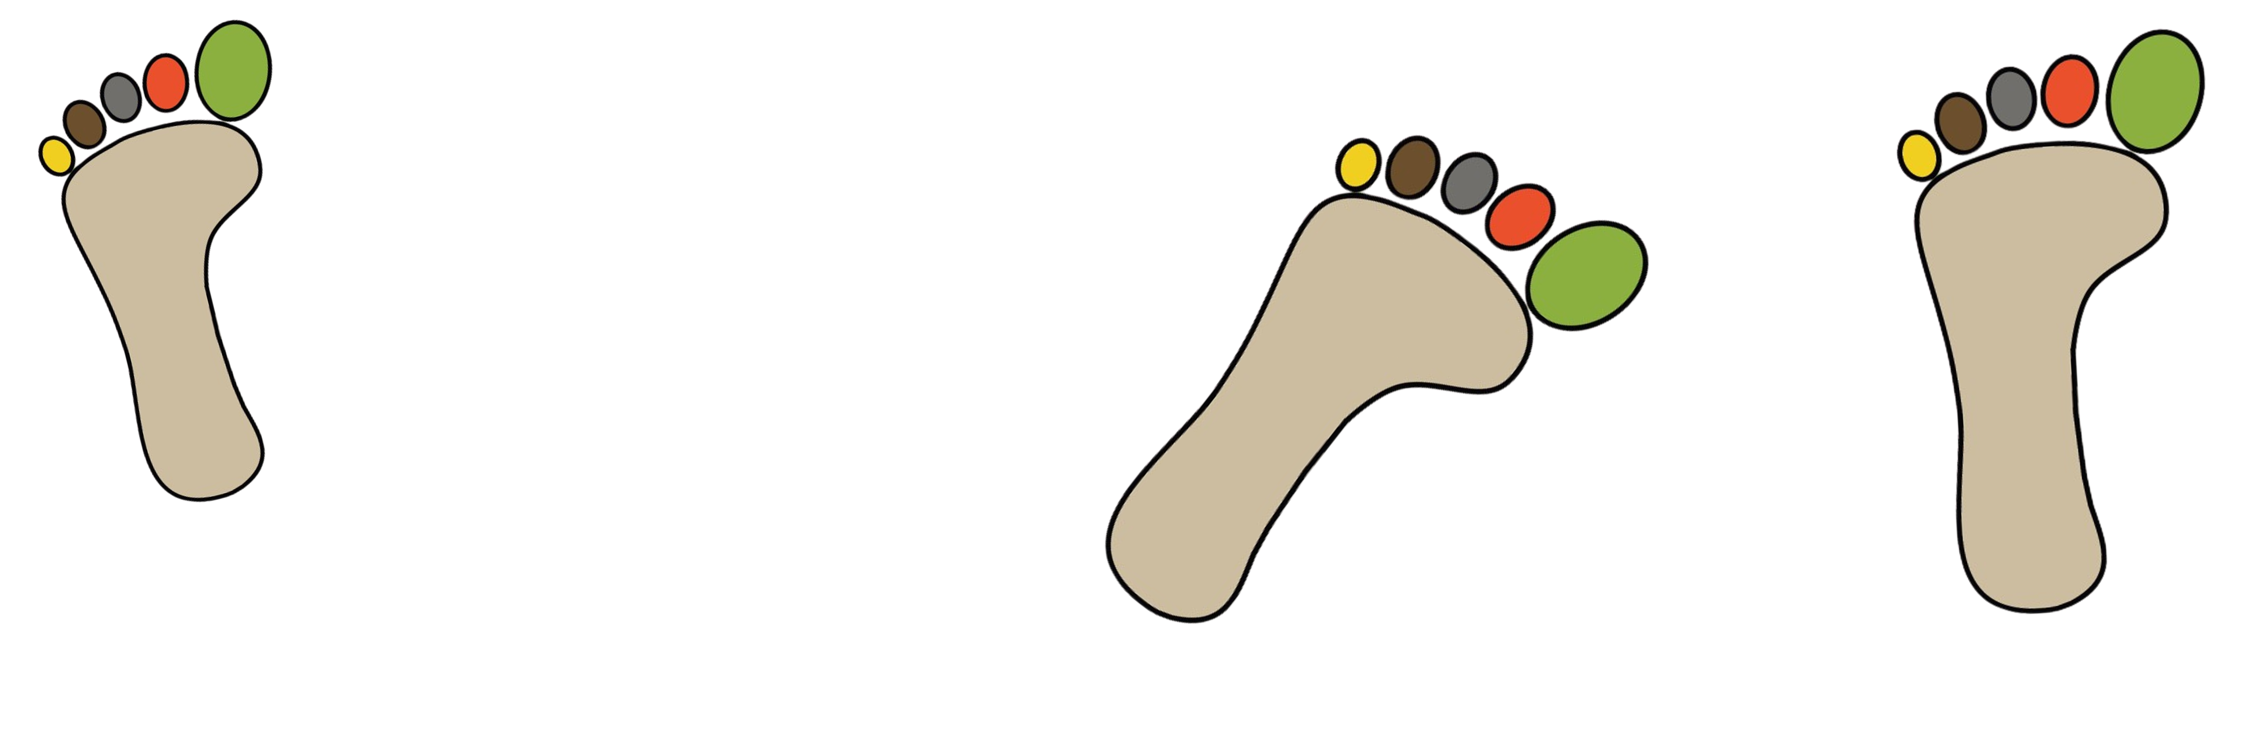
FINDE DEINEN FUßABDRUCK
(3) WAS IST DER CO2-FUßABDRUCK?
Fragen für die Diskussion
  Warum haben manche großen Länder so einen großen CO2-Fußabdruck?
  Wofür nutzen diese Länder so viel Energie?
  Welche Länder und Kontinente verbrauchen nicht so viel Energie?
  Wie kannst du deinen eigenen CO2-Fußabdruck verringern?
Impressum:
Arbeitsbereich Pädagogik in der Digitalität,
Arbeitsbereich Medienpädagogik
am Institut für Allgemeine Pädagogik und Berufspädagogik, Technische Universität Darmstadt, 2024.
Seite 10/12
basierend auf Materialien von Szucsich (PH Wien, 2024) im EU-geförderten Projekt Teacher Academy Project – Teaching Sustainability (TAP-TS).
Bildquelle: https://oeha.phwien.ac.at/

Slide 13

FINDE DEINEN FUßABDRUCK
(3) WAS IST DER CO2-FUßABDRUCK?
Deine Aufgabe: Zeichne deinen eigenen Fußabdruck!
Denke darüber nach wie du in deinem Alltag Energie verbrauchst. Sieh dir die Symbole an und zeichne sie auf den Fußabdruck unten oder zeichne deinen eigenen Fußabdruck. Du kannst auch deine eigenen Symbole zeichnen oder hinzufügen.
Impressum:
Arbeitsbereich Pädagogik in der Digitalität,
Arbeitsbereich Medienpädagogik
am Institut für Allgemeine Pädagogik und Berufspädagogik, Technische Universität Darmstadt, 2024.
Seite 11/12
basierend auf Materialien von Szucsich (PH Wien, 2024) im EU-geförderten Projekt Teacher Academy Project – Teaching Sustainability (TAP-TS).

Slide 14

FINDE DEINEN FUßABDRUCK
(4) WAS IST DER ÖKOLOGISCHE HANDABDRUCK?
Deine Aufgabe: Zeichne deinen eigenen Handabdruck!
Der ökologische Handabdruck baut auf dem Konzept des CO2-Fußabdrucks auf. Im Unterschied zum Fußabdruck konzentriert sich der Handabdruck auf die Frage, wie Einzelpersonen und Gemeinschaften Maßnahmen ergreifen können, um unseren Planeten positiv zu verändern. Überlegt euch, was ihr tun könnt, und zeichnet oder schreibt eure positiven Beiträge in euren Handabdruck!
Diskutiert darüber, was ihr tun könnt, um etwas zu verändern!
Impressum:
Arbeitsbereich Pädagogik in der Digitalität,
Arbeitsbereich Medienpädagogik
am Institut für Allgemeine Pädagogik und Berufspädagogik, Technische Universität Darmstadt, 2024.
Seite 12/12
basierend auf Materialien von Szucsich (PH Wien, 2024) im EU-geförderten Projekt Teacher Academy Project – Teaching Sustainability (TAP-TS).

Slide 15

FINDE DEINEN FUßABDRUCK
(1) WAS WEIßT DU ÜBER DIE KONTINENTE DES PLANETEN ERDE?
Deine Aufgabe: Entdeckte unsere Kontinente.
Finde interessante Aspekte heraus und bearbeite die zwei Aufgaben.
Lösung zu Seite 2/13
Aufgabe 1: Da ist was durcheinander gekommen. Welche Kontinente verstecken sich hinter dem Buchstabensalat? Bringe die Buchstaben in die richtige Reihenfolge!
1. Aikraf ____________________
2. Atnskirta ____________________
3. Aesin ____________________
4. Euorpa ____________________
5. Ndor Aamrike ____________________
6. Aaliesutrn ____________________
7. Sdü Aekrima ____________________
Afrika
Antarktis
Asien
Europa
Nord Amerika
Australien
Süd Amerika
Aufgabe 2: Lese die interessanten Informationen und trage dazu die passenden Kontinente ein.
Wusstest du, dass unsere große, runde Erde in sieben riesige Teile, auch ________________________ genannt, aufgeteilt ist? Jeder dieser Teile ist wie ein Stück von einem großen Mosaik. Alle Mosaiksteinchen ergeben gemeinsam mit den Ozeanen unseren Planeten und ermöglichen eine bunte Pflanzen- und Naturwelt.
Stell dir vor, du gehst auf Safari in ______________! Das ist die Heimat von erstaunlichen Tieren, wie Elefanten, Löwen und Giraffen. Es ist der zweit größte Kontinent auf unserem Planeten.
Die______________ ist mit Eis bedeckt und umgeben von einem kalten Ozean. Hier leben Tiere wie beispielsweise Pinguine und Robben.
Kontinente
Afrika
Antarktis
Impressum:
Arbeitsbereich Pädagogik in der Digitalität,
Arbeitsbereich Medienpädagogik
am Institut für Allgemeine Pädagogik und Berufspädagogik, Technische Universität Darmstadt, 2024.
Material für Lehrende
basierend auf Materialien von Sankofi (PH Wien, 2024) im EU-geförderten Projekt Teacher Academy Project – Teaching Sustainability (TAP-TS).

Slide 16
FINDE DEINEN FUßABDRUCK
(1) WAS WEIßT DU ÜBER DIE KONTINENTE DES PLANETEN ERDE?
______________ ist der größte Kontinent, auf dem die meisten Menschen der
Welt leben. Auf diesem Kontinent liegen die Länder China, Indien und Japan
und der höchste Berg der Welt, der Mount Everest. Durch die Seidenstraße,
eine alte Handelsstraße wurde Europa mit diesem Kontinent
verbunden.
______________ ist ein Kontinent, auf dem viele verschiedene
Länder auf kleiner Fläche nebeneinander liegen. In der
Geschichte spielten die Könige und Königinnen einige dieser
Länder eine wichtige Rolle, was aber auch dazu führte, dass
andere Länder der Welt von einem Teil dieser Länder beherrscht
wurden und Kolonien dieser Länder waren.
______________ ist der Kontinente, der die Vereinigten Staaten,
Kanada und Mexiko beinhaltet. Dieser Kontinent hat verschiedenen
Landschaften von hohe, schneebedeckten Bergen bis hin zu sonnigen Stränden ist alles dabei. In den Vereinigten Staaten liegt das Silicon Valley, der Ort, an dem viele IT-Firmen sitzen, wie beispielsweise Apple, Microsoft und Google.
______________ ist der kleinste Kontinent der Erde. Außerdem ist er die Heimat von Kängurus, Koalas und dem Great Barrier Reef, dem größten Korallenriff der Welt. Auf diesem Kontinent wird eines der wichtigsten Materialien für das Smartphone abgebaut, nämlich Aluminium.
______________ ist bekannt für seine lebhafte Musik und Tänze wie Salsa. Hier befindet sich auch der Amazonas Regenwald, ein Dschungel voller einzigartiger Pflanzen und Tiere. In dessen Erde sind viele seltene Erden, wie Silber, Zinn und Kupfer zu finden.
Asien
Lösung zu Seite 3/13
Europa
Nord Amerika
Australien
Süd Amerika
Impressum:
Arbeitsbereich Pädagogik in der Digitalität,
Arbeitsbereich Medienpädagogik
am Institut für Allgemeine Pädagogik und Berufspädagogik, Technische Universität Darmstadt, 2024.
Material für Lehrende
basierend auf Materialien von Sankofi (PH Wien, 2024) im EU-geförderten Projekt Teacher Academy Project – Teaching Sustainability (TAP-TS).

Slide 17
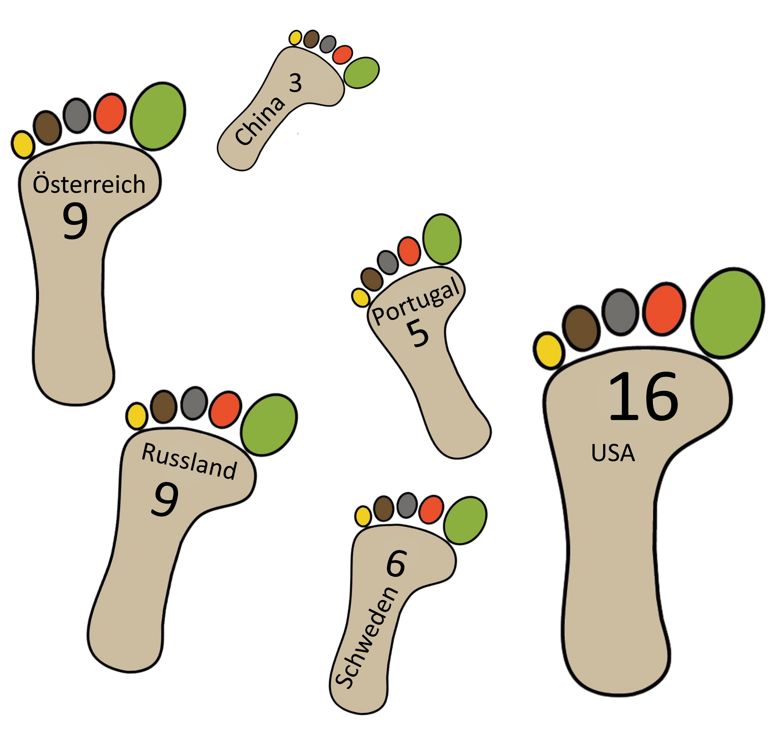
FINDE DEINEN FUßABDRUCK
(2) WAS IST DER CO2-FUßABDRUCK?
Lösung zu Seite 8/13
INTRO
Kohlenstoffdioxid (CO2), ein Treibhausgas, ist zu einem wichtigen Thema im Hinblick auf den Klimawandel geworden. Die fünf größten C02-produzierenden Ländern im Jahr 2020 waren China, die Vereinigten Staaten, Indien, Russland und Japan.
Deine Aufgabe: Gehe jetzt auf den Link und ordne die unten aufgeführten Länder ihrem CO2-Fußabdruck zu!
Österreich, Portugal, USA, Schweden, Russland, China
Fußabdruck Karte (auf Englisch)
Fußabdruck Karte (auf Deutsch)
Impressum:
Arbeitsbereich Pädagogik in der Digitalität,
Arbeitsbereich Medienpädagogik
am Institut für Allgemeine Pädagogik und Berufspädagogik, Technische Universität Darmstadt, 2024.
Material für Lehrende
basierend auf Materialien von Szucsich (PH Wien, 2024) im EU-geförderten Projekt Teacher Academy Project – Teaching Sustainability (TAP-TS).
(Bild-)Quellen: https://footprintmap.org/map (2020), https://oeha.phwien.ac.at/

Slide 18
Hinweis für Lehrende
für Lehrende
Bei den folgenden Arbeitsblättern sind Materialien notwendig. Hier finden Sie Empfehlungen.
Materialien und Ressourcen:
pro Schüler:in das Set „Funktion digitaler Technologie“ von neun Arbeitsblättern
pro Schüler:in einen Stift
pro Schüler:in eine Schere
mehrere Weltkarten (siehe dazu auch Materialien aus Unit 2)
mehrere bunte Fäden
mehrere Holzwürfel
viele Klebezettel (10 pro Schüler:in oder Gruppe)
Arbeitsform: Einzel- und Gruppenarbeit (siehe die verschiedenen Arbeitsaufträge)
Gruppengröße: 2-3 Schüler:innen pro Gruppen
Dauer: 3 Stunden (4 x 45 Minuten)
Seite 1-4 benötigen 90 Minuten.
Seite 5-8 benötigen 90 Minuten (hier ist auch Aufgabenteilung möglich, indem jede Gruppe einen anderen Aspekt behandelt).
Impressum:
Arbeitsbereich Pädagogik in der Digitalität,
Arbeitsbereich Medienpädagogik
am Institut für Allgemeine Pädagogik und Berufspädagogik, Technische Universität Darmstadt, 2024.
Material für Lehrende

Slide 19
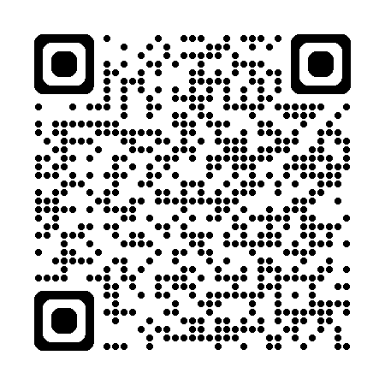
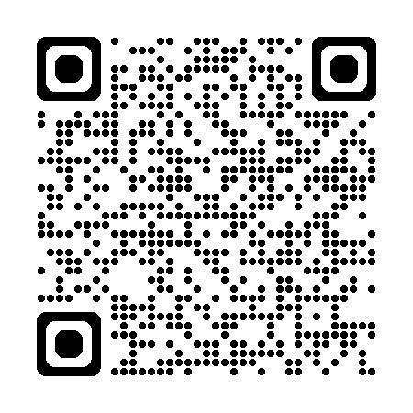
Hinweis für Lehrende
für Lehrende
Hinweis zum Einstieg in die Einheit „Funktion digitaler Technologie“:
Zum Einstieg in dieses Set kann folgendes Video in der Klasse angesehen werden.
Hinweis zu „Finde deinen Fußabdruck“ Seite 2/9 – 4/9:
In folgendem Video gibt es einen sehr spannenden Einblick in die Funktion des Internets.
Unter anderem ist im Video auch zu sehen, wie ein Glasfaserkabel aussieht und dieses verlegt wird.
Es bietet sich an dieses Video mit den Schüler:innen anzusehen, wenn diese bereits etwas Wissen über die Funktion des Internets durch die Arbeitsblätter erhalten haben.
Impressum:
Arbeitsbereich Pädagogik in der Digitalität,
Arbeitsbereich Medienpädagogik
am Institut für Allgemeine Pädagogik und Berufspädagogik, Technische Universität Darmstadt, 2024.
Material für Lehrende

Slide 20



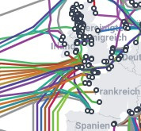






FUNKTIONEN DIGITALER TECHNOLOGIE
(1) WIE FUNKTIONIERT DAS INTERNET?
Deine Aufgabe: Schneide die Kästchen aus und spiele paarweise mit den Internetbegriffen Memory. Lege sie dann auf die Weltkarte und erkläre sie. Was haben diese Begriffe mit dem weltweiten Internet und der Vernetzung zu tun?
Glasfaserkabel
drahtloser Router
Unterwasser-Kabelkarte
Mobilfunkmast
Tablet
Live-Streaming
Server
Smartphone
Impressum:
Arbeitsbereich Pädagogik in der Digitalität,
Arbeitsbereich Medienpädagogik
am Institut für Allgemeine Pädagogik und Berufspädagogik, Technische Universität Darmstadt, 2024.
Seite 1/9
basierend auf Materialien von Szucsich (PH Wien, 2024) im EU-geförderten Projekt Teacher Academy Project – Teaching Sustainability (TAP-TS).
Bildquelle: www.submarinecablemap.com, Fibre optic cable von Chattapat)

Slide 21





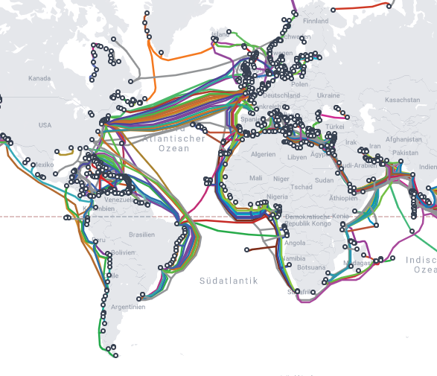
FUNKTIONEN DIGITALER TECHNOLOGIE
(1) WIE FUNKTIONIERT DAS INTERNET?
INTRO
Stell dir vor, du hast einen ganz besonderen Bibliotheksausweis, für den du monatlich einen Beitrag zahlst, dafür hast du Zugriff auf sehr viele Filme und Serien. Über eine zugehörige App kannst du damit all deine Serien und Filme, wann immer du möchtest, auf deinem Smartphone oder Tablet ansehen. Das nennen wir „Streaming“. Doch wie funktioniert Streaming genau?
Tablet
Smartphone
Glasfaser-Kabel
Router
Unterseekabel / „Internet-Autobahn“
Internet- Anbieter
Ziel-Server
Impressum:
Arbeitsbereich Pädagogik in der Digitalität,
Arbeitsbereich Medienpädagogik
am Institut für Allgemeine Pädagogik und Berufspädagogik, Technische Universität Darmstadt, 2024.
Seite 2/9
Bildquelle: www.submarinecablemap.com,
Fibre optic cable von Chattapat)

Slide 22
FUNKTIONEN DIGITALER TECHNOLOGIE
(1) WIE FUNKTIONIERT DAS INTERNET?
Deine Aufgabe: Sieh dir die Abbildung auf Seite 2 an und versuche mit Hilfe des Textes unten nachzuvollziehen, wie Streaming funktioniert.
Stell dir vor du bist zu Hause und möchtest mit einem Tablet oder Smartphone deine Lieblingsserie oder deinen Lieblingsfilm über die Streaming-App ansehen. Die Filme oder Serien sind nicht in der App gespeichert, sondern auf einem großen Server irgendwo auf der Welt. Deshalb wird der/die gewählte Film/Serie in kürzester Zeit über das W-LAN von dem Tablet oder Smartphone an den Router weitergegeben.
Der Router gibt deine Auswahl als kleines Paket über das Glasfaserkabel an den Internet-Anbieter weiter. Bekannte Internet-Anbieter in Deutschland sind Telekom und Vodafone. In Österreich gibt es drei große Internet-Anbieter: A1, Magenta und „Drei“. (Es kann sein, dass deine Eltern und du zu Hause kein Internet über Glasfaser, sondern über sogenanntes „DSL“, also das Telefonkabel oder per Mobilfunk oder Satellit empfangt.)
Der Internet-Anbieter leitet ebenfalls über mehrere Server, Router und Kabel das Paket weiter. So gelangt deine Anfrage auf die „Internet-Autobahn“. Die Internet-Autobahn sind viele Kabel, die teilweise sogar unter Wasser verlaufen und so das Internet weltweit verknüpfen.
Dein Paket gelangt zum Ziel-Server, der die Serien und Filme gespeichert hat. Auch nach der „Internet-Autobahn“ wird das Paket über mehrere Kabel, Router und Server zum Ziel-Server weitergeleitet. Von dort sendet der Ziel-Server deinen Film oder deine Serie in mehreren kleinen Paketen zurück zu dir nach Hause. Die Pakete kommen somit in regelmäßigen Abständen bei dir an, während du bereits den Film oder die Serie schauen kannst.
Impressum:
Arbeitsbereich Pädagogik in der Digitalität,
Arbeitsbereich Medienpädagogik
am Institut für Allgemeine Pädagogik und Berufspädagogik, Technische Universität Darmstadt, 2024.
Seite 3/9
Notes:
Bilder: www.submarinecablemap.com /Fibre optic cable von Chattapat,
Vielleicht als Idee: https://youtu.be/vM-ikoKUDBQ?feature=shared
Für Lehrer:innen evtl. auch für die Klassen interessant, aber nur manche Ausschnitte: https://youtu.be/cyROBOQ6Ybg?feature=shared

Slide 23



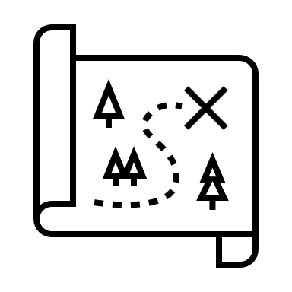
FUNKTIONEN DIGITALER TECHNOLOGIE
(1) WIE FUNKTIONIERT DAS INTERNET?
… woher weiß das Paket von wem es gesendet wurde?
Jedes Gerät im Internet hat eine eindeutige Adresse (mit Hilfe von IP- und MAC-Adresse), durch die es erkannt wird. Diese Adresse wird mit dem Paket auf dem Adressaufkleber mitgesendet. Diese Adresse wird am Ziel den neuen Paketen mitgegeben, damit diese wieder bei deinem Gerät ankommen.
…wie können Pakete über das Glasfaser-Kabel gesendet werden?
Das liegt daran, dass Pakete nur dazu dienen, damit du dir den Ablauf besser vorstellen kannst. In Wirklichkeit verstecken sich hinter den Paketen verschiedene Abfolgen von 1sen und 0en. Diese werden dann in elektrische oder optische Signale übersetzt (ähnlich wie mit dem Morsen mit einer Taschenlampe) und über das Kabel versandt.
Jetzt fragst du dich vielleicht…
…warum wird der Film oder die Folge in mehreren Paketen zurückgesendet?
Das liegt daran, dass jedes Paket nur eine bestimmte Größe haben kann.
…woher weiß das Paket wo sein Ziel ist?
Eine zentrale Funktion spielen auf dem Weg deines Paketes die verschiedenen Router. Die Hauptfunktion von Routern ist:
1. Routing, also dem Paket zu sagen welchen Weg es nehmen soll.
2. Forwarding, also zu entscheiden, was mit einem Paket geschieht, wenn es am Router ankommt, also wohin und wie es weitergehen werden soll.
Auf diese Weise wir das Paket von Router zu Router weitergeleitet, bis es den Ziel-Server erreicht. Router sind also, wie verschiedene Paketzentren, die die Pakete weiterleiten und zum nächsten Ort senden.
…woher weiß mein Gerät welches Paket es zuerst öffnen soll und welches danach?
Im Fall von Streaming wird meist das UDP-Protokoll (das ist eine englische Abkürzung für User Datagram Protocol) für die Erstellung der Pakete genutzt. Dieses Protokoll gibt keine Reihenfolge vor, weshalb die Pakete in der Reihenfolge ihrer Ankunft geöffnet werden. Ein Nachteil ist, dass Pakete, die vielleicht unterwegs verloren gehen nicht erneut gesendet werden und auf verspätete Pakete nicht gewartet wird. In den meisten Fällen merkst du gar nicht, wenn ein Paket nicht ankommt und ein Teil fehlt. Bemerkbar ist es erst wenn mehrere Pakete hintereinander nicht ankommen (durch kleine Sprünge im Film).
Impressum:
Arbeitsbereich Pädagogik in der Digitalität,
Arbeitsbereich Medienpädagogik
am Institut für Allgemeine Pädagogik und Berufspädagogik, Technische Universität Darmstadt, 2024.
Seite 4/9
Notes:
Vielleicht als Idee: https://youtu.be/vM-ikoKUDBQ?feature=shared
Für Lehrer:innen evtl. auch für die Klassen interessant, aber nur manche Ausschnitte: https://youtu.be/cyROBOQ6Ybg?feature=shared

Slide 24
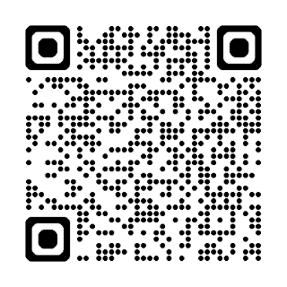
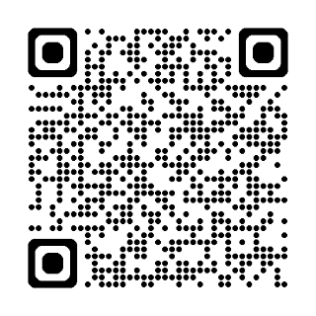
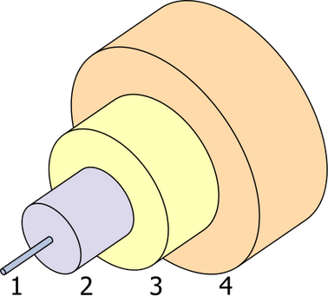
FUNKTIONEN DIGITALER TECHNOLOGIE
(2) UNTERSEEKABEL, DATENZENTREN UND ELEKTROSCHROTT
INTRO: Unterseekabel
Ein Unterseekabel wird im Meer oder in der Wasserstraße verlegt. Solche Kabel können Strom aber auch Informationen der Telekommunikation „transportieren“. Wenn du das Internet nutzt, werden die Informationen in der Regel über solche Kabel übertragen. Viele davon liegen direkt am Grund der Meere. Manche werden auch am Land eingegraben und verlegt.
Das Material aus denen diese Unterseekabel sind, nennt man Glasfasern.
Bis Anfang 2024 gibt es etwas 600 aktive und geplante Unterseekabel. Diese Zahl ändert sich ständig, da neue Kabel verlegt und alte vom Netz genommen werden.
Erfahre mehr über die Unterseekabel:
Sie dir das kurze Video über Unterseekabel an.
Nutze die Webseite über Unterseekabel um herauszufinden, wie das Internet Computer auf der ganzen Welt miteinander verbindet.
Deine Aufgabe:
Klicke auf die Kabel. Um mehr über sie zu erfahren. Finde die folgenden Kabel und trage sie in die Karte ein:
  eine besonders lange Leitung
  eine besonders kurze Leitung
  ein Kabel, das gerade gebaut wird
  das Kabel, das dem Land, indem du wohnst am nächsten liegt
  ein Gebiet, in dem es viele Leitungen gibt
Unterseekabel
Verwende Fäden,
um die Kabel auf einer Weltkarte darzustellen!
Webseite über Unterseekabel
Video
Schema einer Singlemode-Glasfaser (SM). 1.- Kern 8-10 µm 2.- Mantel 125 µm 3.- Puffer 250 µm 4.- Mantel
Impressum:
Arbeitsbereich Pädagogik in der Digitalität,
Arbeitsbereich Medienpädagogik
am Institut für Allgemeine Pädagogik und Berufspädagogik, Technische Universität Darmstadt, 2024.
basierend auf Materialien von Sankofi (PH Wien, 2024) im EU-geförderten Projekt Teacher Academy Project – Teaching Sustainability (TAP-TS).
Bildquelle: www.submarinecablemap.com, https://kids.kiddle.co/Image:Singlemode_fibre_structure.svg
Seite 5/9

Slide 25
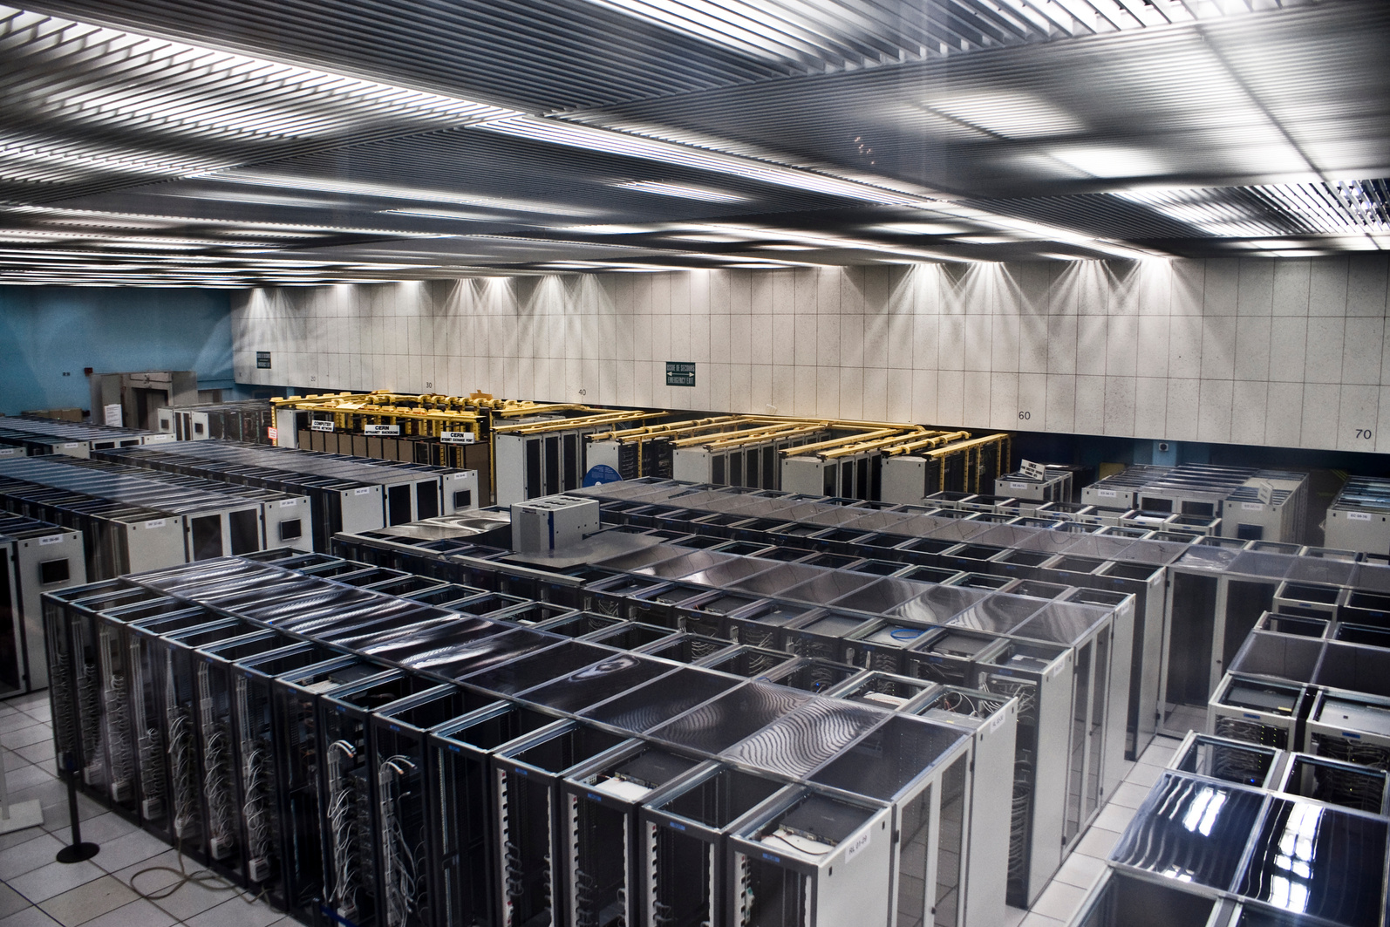
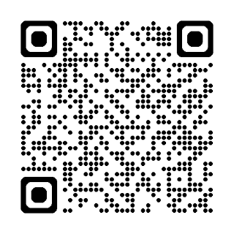
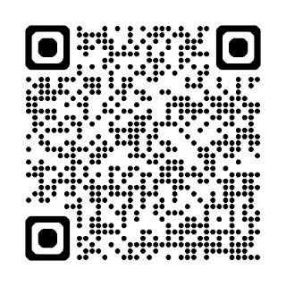

FUNKTIONEN DIGITALER TECHNOLOGIE
(3) UNTERSEEKABEL, DATENZENTREN UND ELEKTROSCHROTT
INTRO: Datenzentren und Serverfarmen
Stell dir Datenzentren als große digitale Lagerhäuser vor, in denen alle unsere Online-Dateien gespeichert werden. Diese Zentren brauchen viel Strom (Energie), um unsere E-Mails, Videos und Spiele sicher und kühl zu halten. Diese Energie wird oft aus fossilen Brennstoffen wie Kohle und Erdgas gewonnen, die Kohlenstoffdioxid (CO2) freisetzen und unseren Planeten erwärmen.
Betrachte Datenzentren als Fabriken, die unsichtbare Umweltverschmutzung verursachen. Wenn mehr Menschen das Internet nutzen, brauchen wir noch mehr Datenzentren. Es ist, als ob man mehr Freunde zu einer Party einlädt – man braucht mehr Platz und Energie!
Forscher:innen arbeiten daran, Datenzentren „grüner“ zu machen, indem sie Wind- und Sonnenergie nutzen. Auch wir können dazu breitragen, indem wir das Internet vernünftig nutzen und Geräte ausschalten, wenn wir sie nicht mehr brauchen!
Deine Aufgabe:
Nutze den Link unten, um herauszufinden welche großen Datenzentren und Serverfarmen es auf der Welt gibt und wo sie sich befinden.
Nimm dann die Holzwürfel und lege sie auf die Länder und Kontinente (auf der Weltkarte), die die größten Datenzentren und Serverfarmen haben.
Karte zu Datenzentren: Link
Du musst auf „Explore Map“ klicken.
Auch Google hat Datenzentren an verschiedenen Orten. Finde heraus wo sie sich befinden: Link
Karte zu Datenzentren
Google Datenzentren
Impressum:
Arbeitsbereich Pädagogik in der Digitalität,
Arbeitsbereich Medienpädagogik
am Institut für Allgemeine Pädagogik und Berufspädagogik, Technische Universität Darmstadt, 2024.
Seite 6/9
basierend auf Materialien von Szucsich (PH Wien, 2024) im EU-geförderten Projekt Teacher Academy Project – Teaching Sustainability (TAP-TS).
Bildquelle: https://commons.wikimedia.org/wiki/File:CERN_Server_03.jpg

Slide 26
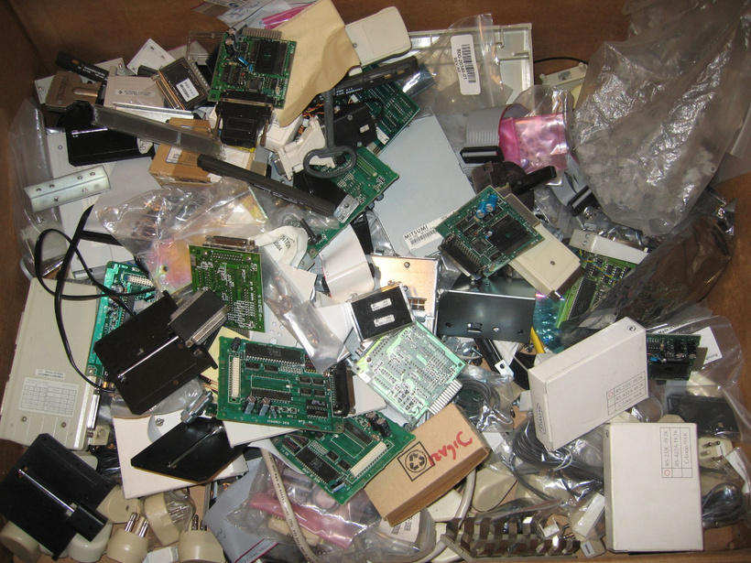
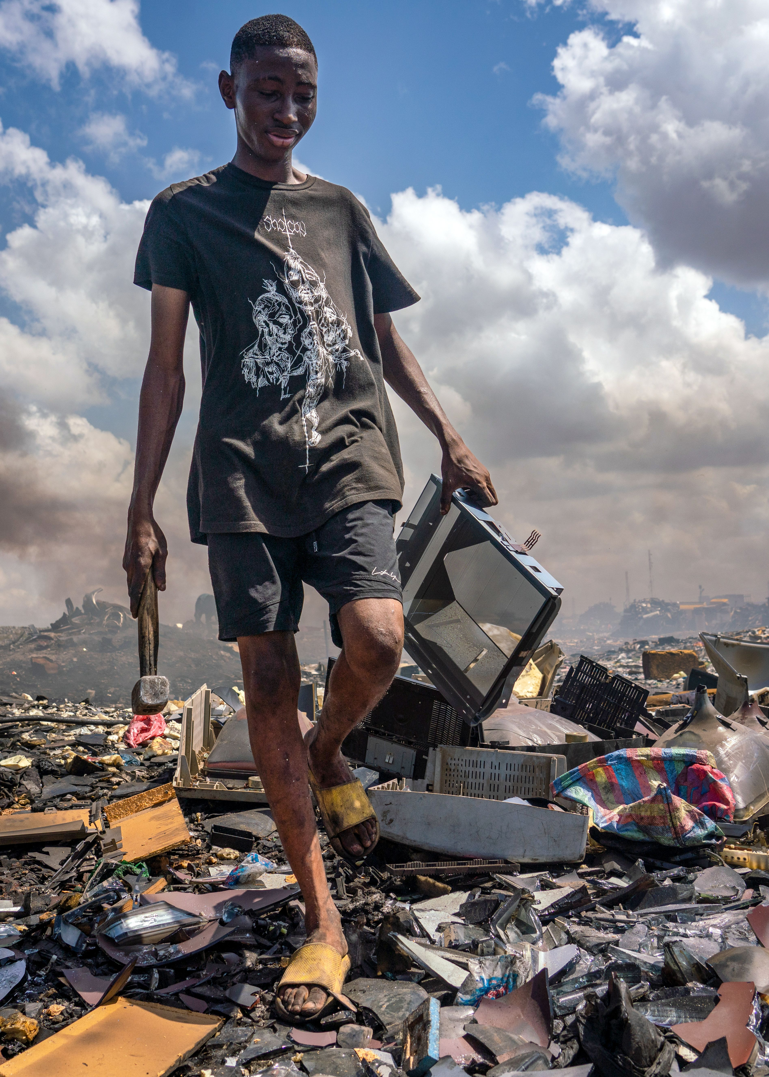
FUNKTIONEN DIGITALER TECHNOLOGIE
(3) UNTERSEEKABEL, DATENZENTREN UND ELEKTROSCHROTT
INTRO: Globaler Elektroschrott
Zu Elektroschrott (elektronischer Abfall) gehören alle Gegenstände mit Steckern, Kabeln und elektronischen Bauteilen. Häufige Quellen von Elektroschrott sind Computer, Smartphones, Fernsehgeräte und alle Arten von Haushaltsgeräten, vom Föhn über Lampen bis hin zum Spielzeug.
Wenn kaputte oder nicht mehr benötigte elektronische Geräte auf Mülldeponien entsorgt werden, können giftige Stoffe in Boden und Wasser gelangen. Elektronik enthält auch wertvolle, nicht erneuerbare Ressourcen wie Gold, Silber, Kupfer, Platin, Aluminium und Kobalt.
An manchen Orten in Afrika verbrennen die Menschen Elektroschrott, um wertvolle Metalle, wie Kupfer zu gewinnen. Aber das Verbrennen ist ein großes Problem! Es entsteht ein gefährlicher Rauch, der unseren Planten und unserer Gesundheit schaden kann! Zudem ist es verboten, dass Länder wie Deutschland und Österreich den Elektroschrott einfach nach Afrika bringen. Es gibt eine Regelung, dass sich jedes Land um den eigenen Elektroschrott kümmern muss, das nennt man das Basler-Abkommen, benannt nach der Stadt Basel in der Schweiz.
Es ist also wichtig so wenig wie möglich Elektroschrott zu produzieren und für eine richtige Entsorgung zu sorgen.
©Muntaka Chasant for Fondation Carmignac
Impressum:
Arbeitsbereich Pädagogik in der Digitalität,
Arbeitsbereich Medienpädagogik
am Institut für Allgemeine Pädagogik und Berufspädagogik, Technische Universität Darmstadt, 2024.
Seite 7/9
basierend auf Materialien von Szucsich (PH Wien, 2024) im EU-geförderten Projekt Teacher Academy Project – Teaching Sustainability (TAP-TS).
Bilder: https://t1p.de/u2j1j

Slide 27
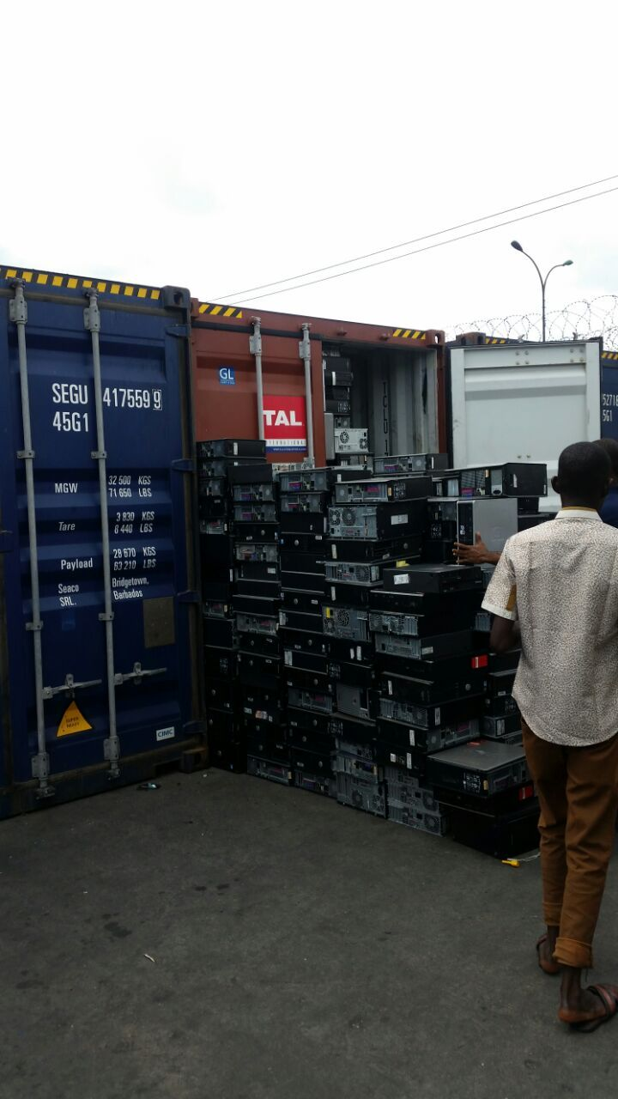

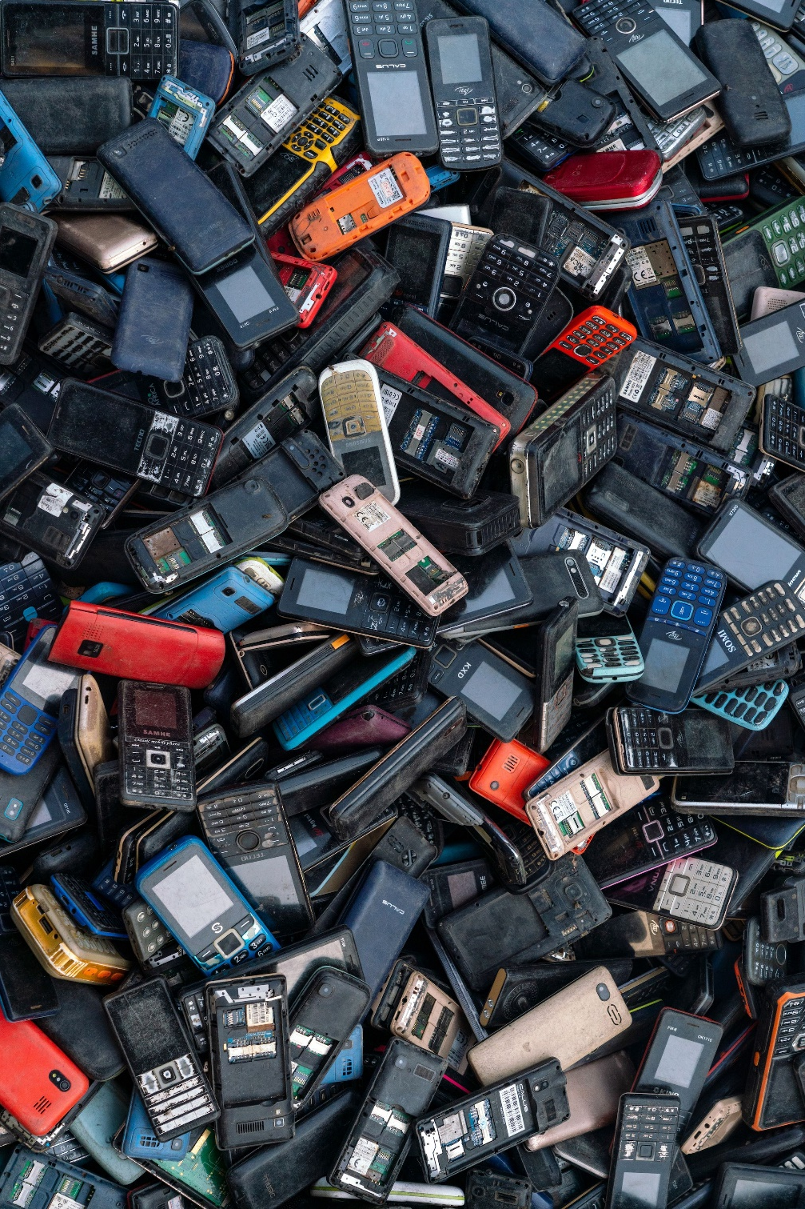
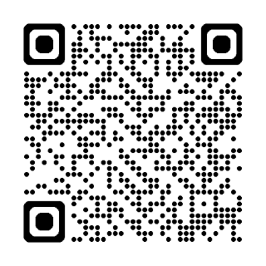
FUNKTIONEN DIGITALER TECHNOLOGIE
(3) UNTERSEEKABEL, DATENZENTREN UND ELEKTROSCHROTT
Deine Aufgabe:
Schau dir den folgenden Link an:
Link .
  Finde heraus welche Länder viel Elektroschrott produzieren und welche wenig.
  Welche europäischen Länder produzieren am meisten Elektroschrott? Welche Länder auf anderen Kontinenten produzieren am meisten Elektroschrott?
  Schreibe dir die Kilogramm pro Kopf (= pro Person) auf 10 Klebezettel und finde die Länder auf der Karte.
  Klebe die Zettel an die entsprechenden Länder auf der Weltkarte und füge einige der Elektroschrott-Beispiele hinzu.
© UNITAR
Weltkarte zum Thema Abfall
© Muntaka Chasant for Fondation Carmignac
Impressum:
Arbeitsbereich Pädagogik in der Digitalität,
Arbeitsbereich Medienpädagogik
am Institut für Allgemeine Pädagogik und Berufspädagogik, Technische Universität Darmstadt, 2024.
Seite 8/9
basierend auf Materialien von Szucsich (PH Wien, 2024) im EU-geförderten Projekt Teacher Academy Project – Teaching Sustainability (TAP-TS).

Slide 28
FUNKTIONEN DIGITALER TECHNOLOGIE
(4) DENKE ÜBER DAS INTERNET NACH
Fragen für die Diskussion
  Was braucht es alles, damit du zu Hause oder in der Schule einen stabilen Internetzugang hast?
  Warum ist das Internet-Signal manchmal sehr schnell und manchmal sehr langsam?
  Wo gibt es große Serverfarmen?
  Warum sind große Serverfarmen schlecht für unser Klima?
  Wo gibt es viele Unterseekabel? Wo nur wenige? Und warum?
  Warum glaubst du haben einige Länder einen besseren Internetzugang als andere?
  Was sind die Nachteile einer schlechten Internetverbindung?
  Hat sich dein Blick auf das digitale Netz auf dem Globus verändert?
Impressum:
Arbeitsbereich Pädagogik in der Digitalität,
Arbeitsbereich Medienpädagogik
am Institut für Allgemeine Pädagogik und Berufspädagogik, Technische Universität Darmstadt, 2024.
Seite 9/9
basierend auf Materialien von Sankofi (PH Wien, 2024) im EU-geförderten Projekt Teacher Academy Project – Teaching Sustainability (TAP-TS).

